Slide 1
Projektarbeit Sommersemester 2018
Drahtloses Türschild mit E-Paper Display
Präsentation von Niclas Muss

Slide 2
Inhalt
Aufgabenstellung/Projektbeschreibung
Projektressourcen
ESP32 „Thing“
Waveshare E-Paper Display
Backlogverwaltung über Google Sheets
Anzeige über PHP-Skripte
Entwurf und Implementierung des Anzeigeskripts
Ausblick

Slide 3
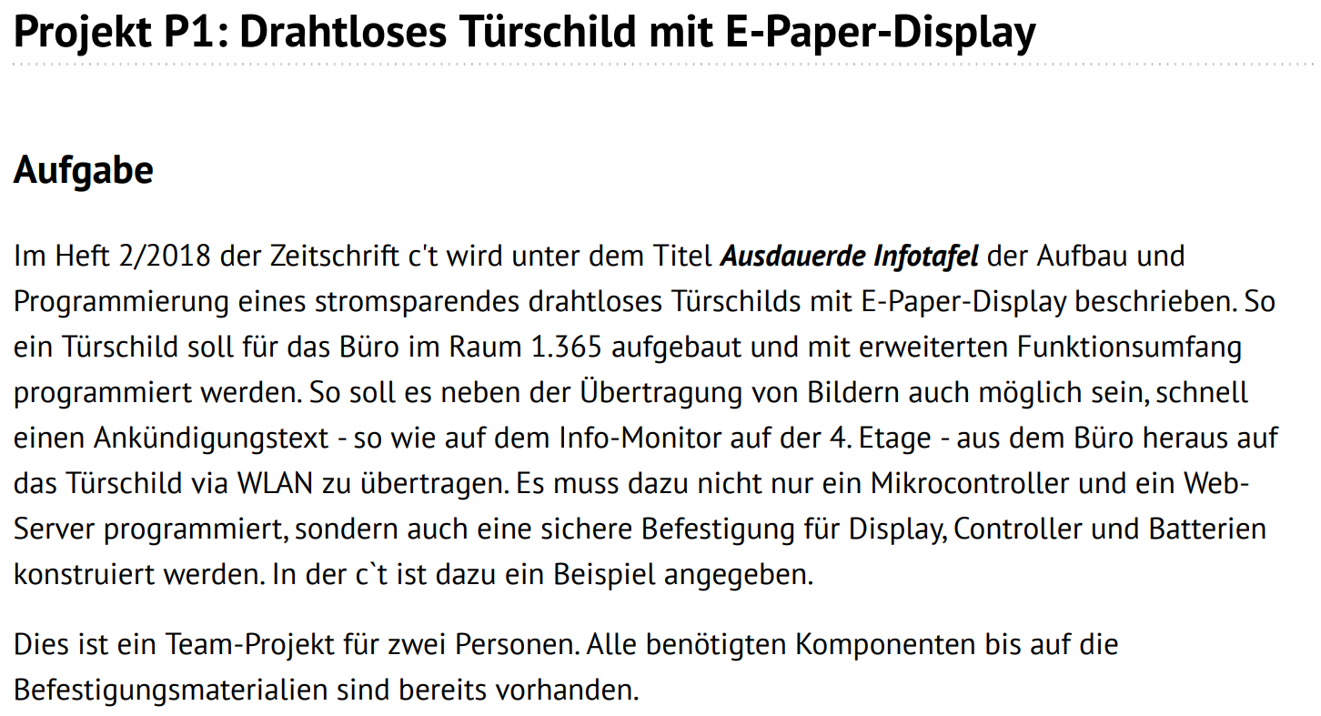
Aufgabenstellung/Projektbeschreibung
Aufgabenstellung
Unsere Ziele
Türschild basierend auf der Vorlage
Dynamische Änderung des Anzeigetextes und eines Anwesenheitsstatus
Anzeige von Professor spezifischen Informationen

Slide 4
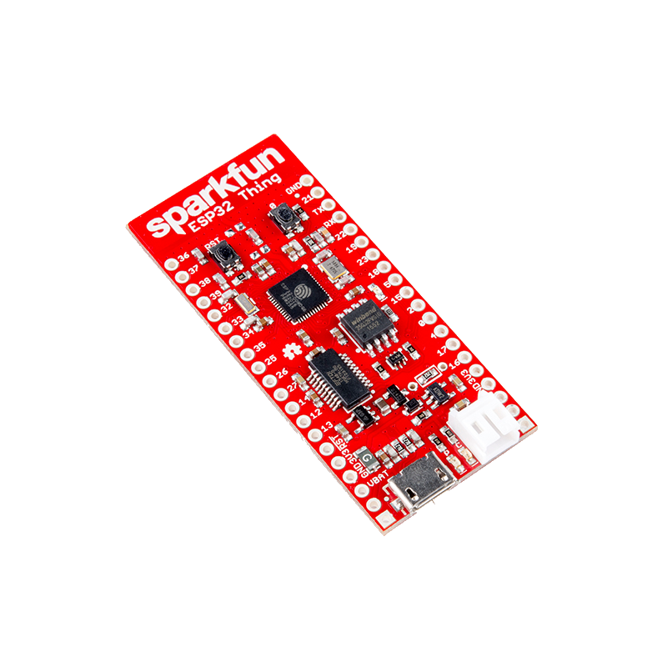
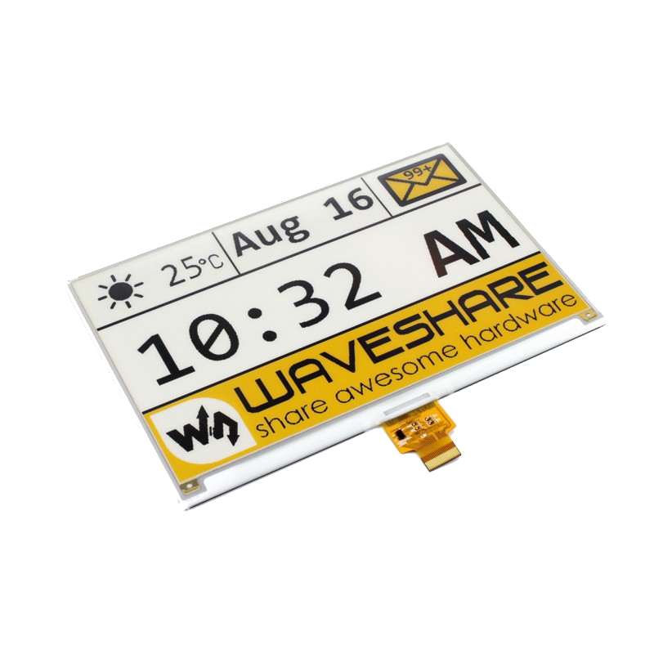
Projektressourcen
ESP32 „Thing“
Hersteller: SparkFun
7.5inch e-Paper HAT
Hersteller: Waveshare

Slide 5
Projektressourcen
ESP32 „Thing“
Hersteller: SparkFun
802.11 BGN WiFi Transceiver
LiPo Battery Charger
Deep Sleep-Modus
2.5µA
520kB interner SRAM

Slide 6
Projektressourcen
Microencapsulated Electrophoretic Display
Stromsparend
Unterstützt Schwarz-Weiße Anzeige sowie Schwarz-Weiß-Rote Anzeige
„Rot“ ist in unserem Fall „Gelb“
7.5inch e-Paper HAT
Hersteller: Waveshare

Slide 7
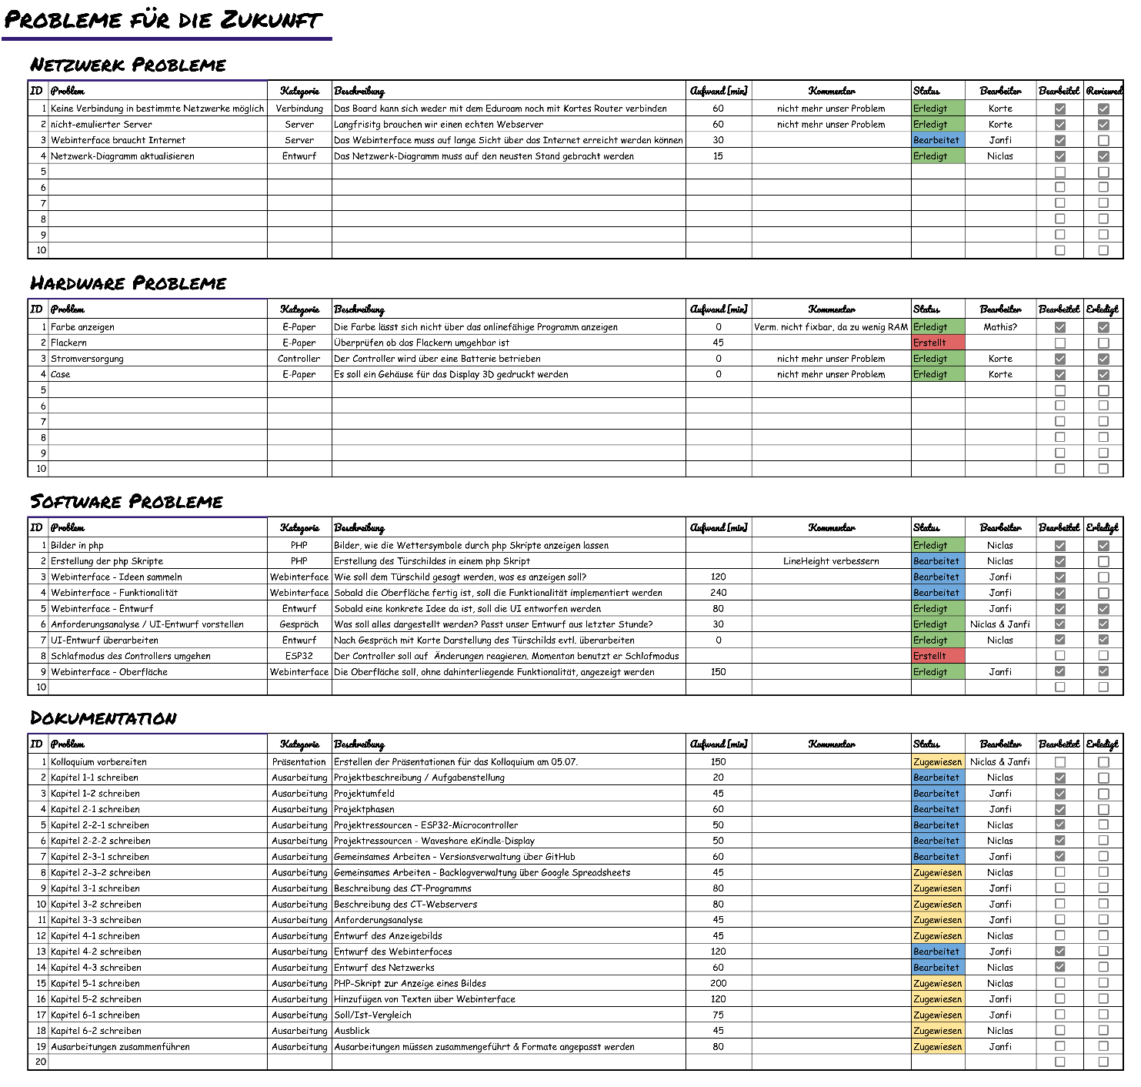
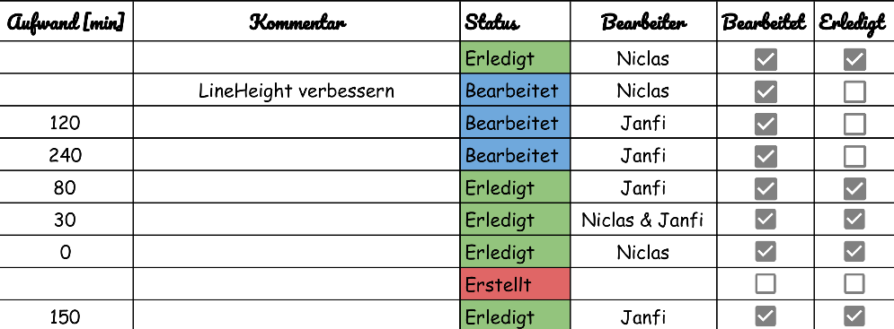
Backlogverwaltung über Google Sheets
Cloudbasiert
Sehr übersichtlich
Teilweise Automatisiert

Slide 8
Backlogverwaltung über Google Sheets
Oberkategorie
Kategorie
Kategorie
Problem
Problem
Problem
Problem
Status
Kommentar
Status
Kommentar
Status
Kommentar
Status
Kommentar

Slide 9

Ausblick
Auslesen der Daten aus den CSV-Dateien
Beispiel: Professor Korte
Raum: | 1.365
Raumname: | Labor für Informationstechnik
Name: | Prof. Dr.-Ing. Thomas Korte
E-Mail: | thomas.korte@hs-owl.de
Telefon | (05261)702-5839
anwesend | 10.05.2018 - 15:12 Uhr: Ab nächstem Montag bin ich für 2 Wochen im Urlaub! Ich bin ab dem 28.05.2018 wieder anzutreffen. Bei dringenden Anliegen melden sie sich bitte im Büro des FB5. | 21.05.2018 - 11:37 Uhr: Die Klausureinsicht im Fach "Software-Design" findet am 12.06. um 12:30 Uhr statt! Sie geht bis 13:30.

Slide 10

Ausblick
Auslesen der Daten aus den CSV-Dateien
Beispiel: Professor Hausdörfer
Raum: | 1.328
Raumname: | Echtzeitdatenverarbeitung
Name: | Prof. Dr.-Ing. Rolf Hausdörfer
E-Mail: | rolf.hausdörfer@hs-owl.de
Telefon | (05261)702-3562
beschäftigt | 15.06.2018 - 15:25 Uhr: Die Abgabefrist für die Dokumentation der Projektarbeit ist am Donnerstag um 17.30. Ich möchte die Dokumentation ausgedruckt und digital zur Verfügung gestellt bekommen | 12.06.2018 - 12:12 Uhr: Das Praktikum und die Vorlesung "Echtzeitsysteme" fallen diesen Freitag aus

